Slide 1
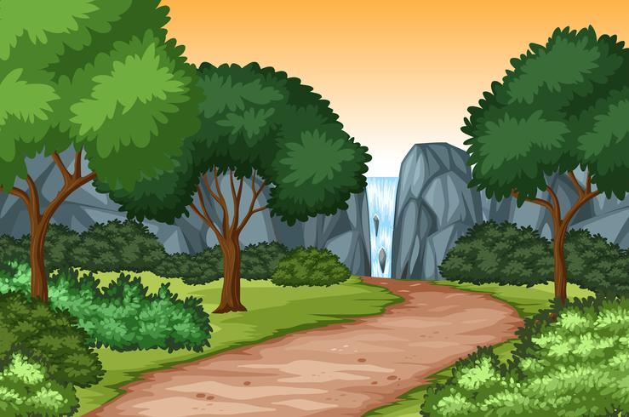
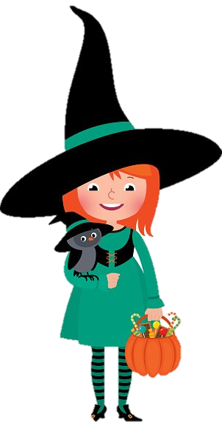
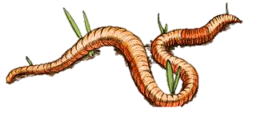
Mira Brunito, hay un sobre rosado en el camino ¿qué tendrá?
Sobre

Slide 2
Objetivos
Reforzar las letras B y R .
Conocer el grupo consonántico BR.

Slide 3
Las consonantes r-b
e
i
o
u
a
= re
e
i
o
u
a
= be
= bi
= ri
= bo
= ro
= ru
= bu
= ba
= ra

Slide 4
Juguemos al veo veo

Slide 5
Grupo consonántico Br
e
i
o
u
a
= Bre
Br
= Bri
= Bro
= Bru
= Bra

Slide 6
Palabras con Br
abril
cabra
libro
bruja
liebre

Slide 7
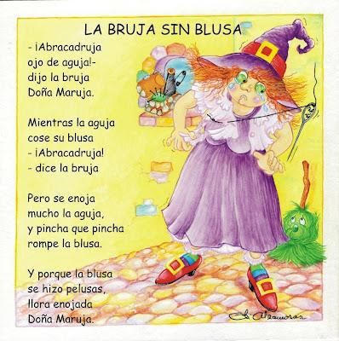
Leamos el texto

Slide 8
¡Buen trabajo!

